Slide 1
FRANCUSKA RIZNICA frankofonski obrazac
Benoit CHEVAUCHEZ
24. svibnja/maja 2023.
PEMPAL, Almaty

Slide 2
OPĆI UVOD
RIZNICA
ZNAČAJKE FRANKOFONOG PFM-a
NEDAVNA POSTIGNUĆA I IZAZOVI
NOVI PRISTUPI I METODE KONTROLE
LEKCIJE I ZAKLJUČCI

Slide 3
FRANCUSKA
68 milijuna stanovnika, 550 000 km2
Centralizirana tradicija, ublažena reformama decentralizacije od 1983.
13 regija
104 okruga
35 000 općina
Vrlo fiskalizirana zemlja
Porez/BDP 45 %
Potrošnja/BDP 56 %
Dug/BDP 110 %
Opća Vlada= 1520 mlrd. EUR
Centralna vlada 39 %
Lokalna razina vlasti 18 %
Socijalno osiguranje 43 %

Slide 4
SPAJANJE UPRAVE ZA NAPLATU POREZA I RIZNICE U 2008.
Razlog:
Dvije povijesne široke mreže lokalnih ureda:
DGI zadužen za procjenu svih poreza, izravnih i neizravnih; i prikupljanje neizravnih poreza
DGCP zadužen za naplatu izravnih poreza i plaćanje svih rashoda
Stoga dolazi do dupliciranja, složenosti i troškova
Osim toga, to zbunjuje porezne obveznike
Mnoga izvješća, pokušaji i štrajkovi već godinama
Naposljetku, 2008. donesena je i provedena odluka o potpunom spajanju
Direction Generale des Finances Publiques (DGFIP)
Uspješna reforma koja je otvorila put značajnim uštedama za radna mjesta
Veliki događaj u povijesti francuske fiskalne uprave
Društvena i kulturna trauma za osoblje Riznice
Riznica je na određeni način izgubila svoj identitet: sama je riječ nestala

Slide 5
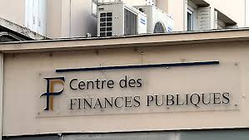
U tisućama francuskih gradova i sela centri za javne financije zamijenili su urede javne riznice

Slide 6
OPĆI UVOD
RIZNICA
organizacija
funkcije
sredstva
ZNAČAJKE FRANKOFONOG PFM-a
NEDAVNA POSTIGNUĆA I IZAZOVI
NOVI PRISTUPI I METODE KONTROLE
LEKCIJE I ZAKLJUČCI

Slide 7
Organogram DGFIP-a
DGFIP
Opća uprava za javne financije
Porezna uprava
Nekadašnja glavna uprava za uvoz
DGI
RIZNICA
Nekadašnja glavna uprava za javno računovodstvo
DGCP
Usluge podrške
Ljudski resursi, proračun, IT

Slide 8
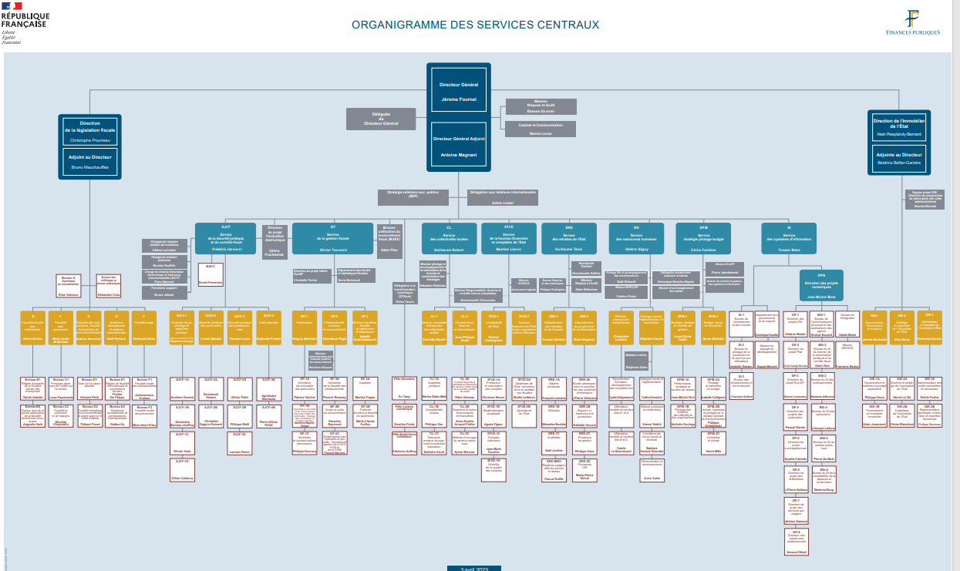

Slide 9
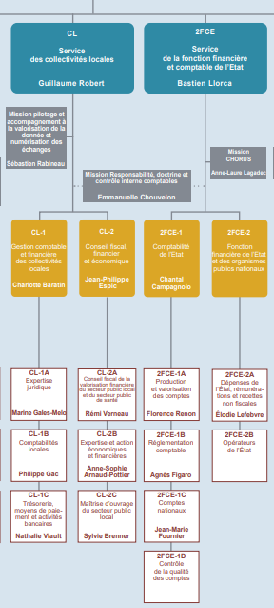
Nekadašnji „Trésor Public”, sada samo 2 službe DGFIP-a

Slide 10
I. ORGANIZACIJA
U okviru DGFIP-a Ministarstva financija
Glavno sjedište u Parizu: dvije službe
Služba za financije središnje države
Služba za financije lokalne države
Obje se nalaze u zgradi „Bercy”, gdje su smješteni i glavni partneri DGFIP-a kao što su:
Uprava za proračun
Agence France Trésor
Lokalni uredi diljem zemlje
Nadležni za izvršenje proračuna i središnje i lokalne razine vlasti
Uglavnom na razini odjela (104) i pododjela
ali gotovo nimalo na razini regije, specifičnost u francuskoj administraciji

Slide 11
II. FUNKCIJE
Osnovne povijesne funkcije
Upravljanje gotovinskim sredstvima Centralna Vlada i lokalne razine vlasti (CG i LG)
Obrada plaćanja CG i LG
Računovodstvo i izvještavanje CG i LG
2. Nedavno dodane funkcije
Upravljanje mirovinama (odobravanje i plaćanje) CG
Upravljanje nekretninama CG

Slide 12
II. RESURSI
Broj zaposlenih = 28000 ( + potpora)= 412 na milijun stanovnika
Glavno sjedište (Pariz) 2 %
Lokalni uredi 82 %, uglavnom na razini departmana
Ostalo 16 %
Kategorije osoblja
Sveučilišna razina „A” 33 %
Razina srednjoškolskog obrazovanja „B” 41 %
Razina osnovnoškolskog obrazovanja „C” ispod 25 %
Proračun = 2000 milijuna EUR (+ potpora)

Slide 13
IT SUSTAVI
Dva glavna IFMIS-a, razvijena uglavnom interno
Chorus (CG), razvijen i vođen od strane AIFE-a, interne informatičke agencije Ministarstva financija (150 zaposlenika, 73 milijuna EUR/god.)
Potpuno digitaliziran proces, od 2020.
Helios (LG), razvijen i vođen od strane službe za IT podršku DGFIP-a (30 milijuna EUR/god.)
Potpuno digitaliziran proces, od 2019.
Zadovoljavajuć učinak
Stopa dostupnosti
Bez poremećaja
Zadovoljstvo korisnika
Trenutačni izazovi
Starenje sustava
Složena organizacija i upravljanje
Oskudni proračuni, nakon razdoblja masovnih IT investicija… uz mješovite rezultate

Slide 14
PRAVNI OKVIR
ORGANSKI ZAKON IZ 2001. (LOLF)
Podustavni zakon kojim se definiraju glavna fiskalna i proračunska načela
Time je uvedeno planiranje proračuna prema učincima i obračunsko računovodstvo, između ostalog
UREDBA „GESTION BUDGÉTAIRE ET COMPTABLE PUBLIQUE” 2012.
Nazvana „GBCP” (upravljanje javnim proračunom i računovodstvom) i primjenjiv na središnje i lokalne razine vlasti
Izvršenje proračuna
Postupak prikupljanja rashoda i prihoda
Računovodstveni proces i proces izvještavanja
Upravljanje gotovinskim sredstvima
Detaljna računovodstvena pravila, kako za obračunsko tako i za proračunsko računovodstvo
Zakonik o financijskim jurisdikcijama, o pitanjima odgovornosti

Slide 15
OPĆI UVOD
RIZNICA
FRANKOFONSKE ZNAČAJKE UPRAVLJANJA JAVNIM FINANCIJAMA za izvršenje proračuna
Uloga i status „comptable public“
Obveza – ključan korak procesa potrošnje
Odvojenost uloga ordonnateur/comptable
Centralizirana gotovina
NEDAVNA POSTIGNUĆA I IZAZOVI
NOVI PRISTUPI I METODE KONTROLE
LEKCIJE I ZAKLJUČCI

Slide 16
1. Ključna uloga i specifičan status „COMPTABLE PUBLIC“
„Comptable“ javnost
Isključivo pravo (monopol) na upravljanje javnim novcem
primarna uloga je kontrola i izvršavanje plaćanja
I knjigovodstveno evidentiranje prihoda i rashoda u knjigama
za središnje i lokalne proračune
Oko 4000 „comptable publics“
Status
Imenuje ih Ministarstvo financija i njemu su odgovorni
Osposobljeni u posebnoj školi za upravljanje javnim financijama, nakon kandidiranja na sveučilišnoj razini, putem stručnih ispita
Dodijeljeni određenim „ordonnateurima” (službenik za obveze)
Novčana i osobna odgovornost
Registrirani pri Revizorskom sudu, dio pravosuđa
Zakletva pred Revizorskim sudom

Slide 17
II. OBVEZA, ključan korak procesa potrošnje
Obveza je pravni akt – narudžbenica, ugovor, odluka – koji potpisuje „ordonnateur” i kojim se pokreće postupak potrošnje koji će se obustaviti plaćanjem, pod uvjetom da je usluga ili roba isporučena
U smislu održivosti, kontrola plaćanja je prekasno djelovanje: obveza plaćanja već postoji
Francuski parlament uveo je praćenja i kontrole obveza početkom XX. stoljeća
Ideja je bila spriječiti kašnjenja i ojačati proračunsku disciplinu
Operativne implikacije
Za svaku proračunsku liniju postoje dvije vrste odobrenih sredstava:
jedna odobrena sredstva za preuzimanje obveza (CE), odnosno ovlaštenje za izvršenje
jedna odobrena sredstva za plaćanje (CP), odnosno ovlaštenje za plaćanje
Za većinu tekućih rashoda CE=CP; ali za većinu kapitalnih rashoda CE je veći od CP
Za preuzimanje obveza odgovoran je ordonnateur (službenik za obveze) pod nadzorom proračunskog kontrolora
Potrebno je napomenuti da se obveza priznaje u proračunskom računovodstvu, ali ne i u obračunskom računovodstvu

Slide 18
III. ODVOJENOST uloga „Ordonnateur/Comptable”: jedno od glavnih povijesnih načela
Primjenjivo u središnjim i lokalnim fiskalnim subjektima, kako za rashode tako i za prihode
Ordonnateur (službenik za obveze)
imenuju ga voditelji tih subjekata i njima je odgovoran
nema pristup gotovini, uz ograničenu iznimku knjiga blagajne („régies”)
Comptable Public (javni računovođa)
imenuje ga Ministarstvo financija i njemu je odgovoran
Nema pravo miješati se u obvezu
Ta je odvojenost strogo definirana i provedena
npr. bračni drug ordonnateura ne može biti comptable public (u istom subjektu)
Osnova ovog načela odvojenosti
Etička pravila
Specijalizirano područje zadataka
U današnje se vrijeme osporava iz više razloga
Kompjuterizacija
Učinak i produktivnost
Usmjerenost na klijenta
Obračunsko računovodstvo

Slide 19
IV. CENTRALIZIRANA GOTOVINA za središnje i lokalne razine vlasti
CUT (Compte Unique du Trésor ili JRR) prilično je star aranžman;
Sav javni novac, središnji i lokalni, položen je i na CUT-u otvorenom u Središnjoj banci i tamo se njime upravlja, uz mnoge podračune;
Samo su comptables publics ovlašteni pristupiti CUT-u za isplate ili naplate;
Ne smije se upotrebljavati nijedna druga banka, uz vrlo rijetke iznimke;
Objedinjavanje novca je opće pravilo
poravnanje stanja na nulu svakog dana
Međutim, novac pod stavkom socijalnog osiguranja ostaje izvan CUT-a
njime upravlja određena agencija za socijalno osiguranje
bankovni računi u Caisse des Depots (posebna javna banka)
Iako je takvo upravljanje gotovinom lokalnih razina vlasti dugo osporavano, čini se da je diskusija o tome sada zaključena: ostat će unutar CUT-a u Središnjoj banci

Slide 20
OPĆI UVOD
RIZNICA
ZNAČAJKE FRANKOFONOG PFM-a
NEDAVNA POSTIGNUĆA I IZAZOVI
Upravljanje gotovinskim sredstvima
Proces potrošnje
Računovodstvo
NOVI PRISTUPI I METODE KONTROLE
LEKCIJE I ZAKLJUČCI

Slide 21
Nedavna postignuća i izazovi I UPRAVLJANJE GOTOVINOM
Vodeća uloga agencije za upravljanje dugom: Agence France Trésor (50 zaposlenika)
AFT je pridružen upravi Direction General du Trésor Ministarstva gospodarstva
Blisko savjetovanje i svakodnevna suradnja s DGFIP-om
Zaduživanje za likvidnost
Jedan od najvećih izdavatelja vladinih obveznica
Objedinjavanje gotovinskih sredstava
u CUT-u (JRR), za gotovinu središnje i lokalne razine vlasti; obveza nedavno produljena
Račun otvoren u središnjoj banci, njime upravlja AFT
3000 podračuna; dnevni protok = 19 milijardi EUR
Dnevni automatski prijenosi; gotovinska rezerva
Projekcije gotovinskih sredstava
Dobro upravljanje sezonalnošću; tekući gotovinski plan za 12 mjeseci
Rano upozorenje za transakcije vrijednosti veće od 1 milijuna EUR
U kombinaciji sa snažnom kontrolom obveza, to je pogodno za potpuno eliminiranje zaostalih plaćanja
4. Problemi
Neke lokalne razine vlasti, one najveće, i dalje žele napustiti CUT
Socijalno osiguranje: gotovina se ne objedinjuje, ali dugom socijalnog osiguranja upravlja AFT

Slide 22
Nedavna postignuća i izazovi II. PROCES PLAĆANJA
Integracija IFMIS-a
de facto briše odvojenost uloga „ordonnateur/comptable” koja se de jure još uvijek održava… za sada…
Pojednostavljeni postupak od obveze do plaćanja, uključujući kontrolne točke
Bolja suradnja između Riznice i subjekata potrošnje
Jedan comptable public po ministarstvu, na središnjoj razini,
blisko surađuje s proračunskim kontrolorom
Pod nadležnošću jednog od viših izvršnih direktora iz Ministarstva financija
Zajednički centri za upravljanje fakturama
Pod javnom odgovornošću comptable public
S osobljem ordonnateura
Digitalizacija
ne koristi se papir
e-Plaćanja
Debitne kartice

Slide 23
Nedavna postignuća i izazovi III. RAČUNOVODSTVO
Obračunsko računovodstvo
Uvedeno Organskim zakonom iz 2001. (LOLF)
Računovodstveni standardi na temelju IPSAS-a; 19 francuskih normi, po savjetu neovisnog odbora
Certifikaciju provodi Cour des Comptes samo za središnju vlast, uz smanjenje kvalifikacija
Pokriće
Središnja i lokalna vlast, odvojeno
Konsolidacija za središnju vlast između središnje uprave i njezinih agencija
Konsolidacija za svaku lokalnu razinu vlasti; nema opće konsolidacije za lokalnu vlast
Kašnjenja i vremenski okvir
Zatvaranje u roku od 4 mjeseca
Odobrenje (uključujući certifikaciju za središnju vlast) u roku od 6 mjeseci
za financijske izvještaje i izvještaje o izvršenju proračuna
Izvještavanje
Godišnji financijski izvještaj
Mjesečna i godišnja proračunska izvješća
Do sada su čitanost i upotreba izvješća bile ograničene, kako na makro tako i na mikrorazini

Slide 24
OPĆE PREDSTAVLJANJE
RIZNICA
FRANKOFONSKE ZNAČAJKE UPRAVLJANJA JAVNIM FINANCIJAMA ZA IZVRŠENJE PRORAČUNA
NEDAVNA POSTIGNUĆA I IZAZOVI
NOVI PRISTUPI I METODE KONTROLE
kontrola preuzetih obveza
kontrola plaćanja
kvaliteta računovodstva
LEKCIJE I ZAKLJUČCI

Slide 25
Razvoj kontrolnih pristupa i metoda
Razlog
Višestruke, opterećujuće i preklapajuće kontrole procesa potrošnje
Kompjuterizacija
Bolja suradnja između različitih dionika uključenih u proces potrošnje
Dizajn planiranja proračuna prema učinku i obračunsko računovodstvo
Novi pristupi
Selektivnost umjesto iscrpnosti
Ex post umjesto ex ante
U sustavu umjesto u transakcijama
Pragmatizam umjesto formalizma
Povjerenje i suradnja umjesto nepovjerenja i sporova
Razvoj i promjene
kontrole obveza
kontrole plaćanja
kontrole računovodstva

Slide 26
I. Kontrole PREUZETIH OBVEZA
U početku, od ranog XX. stoljeća: za sprječavanje kašnjenja i jačanje proračunske discipline
ex ante kontrola obveza koju provodi ordonnateur u središnjim vladinim tijelima
provodi zastupnik Uprave za proračun Ministarstva financija;
usmjerena na provjeru i) dostatnih odobrenih sredstava, ii) odgovarajuće proračunske linije;
ograničena koordinacija s kontrolama plaćanja (vidjeti u nastavku)
Ime i prezime: Kontrolor financija (FC)
Sada je u tijeku novi razvoj od 2001. (LOLF): promicanje novog javnog upravljanja, posebno planiranja proračuna prema učincima
više globalizirane kontrole nad godišnjim planom rashoda
Kontrolor sve više postaje savjetnik ordonnateura
Bolja koordinacija s kontrolama plaćanja: Proračunski kontrolor i comptable public pod istom su nadležnošću višeg predstavnika Ministarstva financija u svakom resornom ministarstvu
Novi naziv: Kontrolor proračuna (BC)

Slide 27
II. Kontrola PLAĆANJA
Povijesno je kontrola bila ex ante, iscrpna i sustavna
U području plaćanja
Prema nalogu za plaćanje koji izdaje ordonnateur
7 kontrolnih točaka
U području središnje i lokalne potrošnje
provodi comptable public, agent Riznice
Nedavno uvođenje dviju reformi
„Selektivna“ kontrola na temelju procjene rizika, koja kombinira povijest transakcija i kapacitet subjekta
U potpunosti dovršena 2012.
Velik uspjeh
Ugovorna kontrola, na temelju sustavnog pristupa
Kasnije s naglaskom na lokalnoj razini vlasti i uz partnerski pristup
Mješovit uspjeh: podrazumijeva potpunu reviziju procesa i sustava potrošnje subjekata

Slide 28
Utjecaj na okvir odgovornosti
Razlog
Za ublažavanje kontrola potrebni su jači okviri odgovornosti
Posebno u pogledu ex ante kontrola
ex post kontrole podrazumijevaju sankcije
monetarne ili nemonetarne
rukovodstvene, disciplinarne ili sudske
U kontekstu planiranja proračuna prema učincima, ublažavanje kontrola ulaznih podataka zahtijeva kontrole izlaznih podataka, uz niz poticaja
Nedavni razvoj događaja
za comptable public, zastarjeli RPP (osobna novčana odgovornost) ukinut je 2022.
Umjesto toga uveden je jedinstveni sustav nadležnosti voditelja u javnom sektoru za uloge ordonnateur i comptable public

Slide 29
III. RAČUNOVODSTVENA kontrola
Kontekst
obračunsko računovodstvo: specifičan izazov za frankofonski sustav upravljanja javnim financijama
to zaista dovodi u pitanje odvojenost uloga ordonnateur/comptable
U okruženju obračuna, ključni računovodstveni događaj – isporuka – nije izravno pod kontrolom comptablea
Certificiranje provodi Revizorski sud
Od 13 kvalifikacija u 2006. na 4 u 2021.
Potreba za jamčenjem kvalitete računovodstva
Kriteriji kvalitete računovodstva definirani u određenom okviru (pravilnost, iskrenost, vjernost itd.)
Mogućnost praćenja i revizije (ugrađeno u sustave IFMIS Chorus i Helios)
Modaliteti
Definirani posebnom uredbom iz 2013.
Odbor za unutarnju računovodstvenu reviziju u svakom fiskalnom subjektu
Mapiranje računovodstvenih rizika i povezanog akcijskog plana
Stalna automatska kontrola unutar godine i kvartalno zatvaranje
U suradnji s Cour des Comptes

Slide 30
OPĆI UVOD
RIZNICA
ZNAČAJKE FRANKOFONOG PFM-a
NEDAVNA POSTIGNUĆA I IZAZOVI
NOVI PRISTUPI I METODE KONTROLE
LEKCIJE I ZAKLJUČCI

Slide 31
DECENTRALIZACIJA/DEVOLUCIJA procesa potrošnje u Francuskoj tijekom posljednja dva desetljeća
Decentralizacija/devolucija
premjestiti zadatke potrošnje s MF-a/riznice na potrošače
Anglofona značajka PFM-a
Jučer
Sve je odradilo Ministarstvo financija/Riznica:
Izvršenje proračuna, od preuzimanja obveze do plaćanja, uključujući upravljanje gotovinskim sredstvima
Cjelokupno računovodstvo, od evidentiranja do izvješćivanja, kako za proračunska izvješća tako i za financijska izvješća
Potrošačke jedinice imale su ograničenu ulogu:
diskusija o njihovom proračunu
traženje preuzimanja obveze potrošnje od MF-a
prepoznavanje rezultata
Danas
MF
odustao od svoje uloge preuzimanja obveza, zadržavši samo labavu globalnu kontrolu nad njom
Podijela plaćanja i računovodstva (snimanje) s LM-om
Zadržavanje potpune kontrole nad gotovinskim sredstvima
Resorna ministarstva sve više uključena u izvršenje potrošnje, uključujući evidentiranje

Slide 32
DECENTRALIZACIJA/DEVOLUCIJA PROCESA POTROŠNJE
Neosporna strateška orijentacija
Usmjerenost na klijenta
Operativne jedinice bolje su pozicionirane za rješavanje operativnih pitanja
Upravljanje i motivacija rukovodstva i osoblja
...ali pod određenim uvjetima, i ...
Okvir odgovornosti:
jasna i sporazumna pravila; obostrano povjerenje; transparentnost;
poticaji i sankcije
Kapacitet: stručne vještine; trening;
...uz određena ograničenja i rizike
Loše upravljanje, uključujući moguća etička pitanja
Ekonomija razmjera; troškovi

Slide 33
Predloženi strateški „popis zadataka“ za francusko ministarstvo financija
Iako je čvrsto i učinkovito, Ministarstvo financija trebalo bi eliminirati svoje trenutačne slabosti
I dalje prilično skupo unatoč velikim uštedama na radnim mjestima
Potrebna dubinska IT obnova
Kulturno je još uvijek previše vezana za svoju povijesnu ostavštinu i identitet
Svoje zadatke u pogledu plaćanja i iskustvo nastaviti prenositi na potrošačke jedinice
Savjetnik, a ne kontrolor; trener i tutor osoblja potrošačkih jedinica
ali u uzimanju u obzir uvjeta i rizika
te u očuvanju središnjeg upravljanja gotovinskim sredstvima i njihova objedinjavanja
Proširiti svoju ključnu ulogu u smislu fiskalne transparentnosti
Razviti izvještavanje izvan formalnih zahtjeva
Poboljšati narativne/analitičke dimenzije proračunskih i financijskih izvještaja
Oglašavati svoje računovodstvene rezultate različitim kategorijama korisnika, mikro i makro
Pridonijeti formuliranju makrofiskalne politike
Kreatorima politike staviti na raspolaganje svoje duboko poznavanje javne potrošnje
Izraditi analizu potrošnje kako bi se odvojila loša od dobre potrošnje
Savjetovati Upravu za proračun o pitanjima alokacije sredstava
Ulagati u mjerenje outputa (pokazatelja), izvan pukog računovodstva inputa

Slide 34
ZAKLJUČCI
Osporavaju se neka načela takozvanog francuskog modela
Nestaje odvojenost uloga „ordonnateur/comptable”
Blijedi središnja uloga i specifični status „comptable public”
Neke druge uloge usvajaju mnoge nefrankofonske zemlje
Obveza je sada široko prepoznata kao ključni korak u procesu potrošnje
Centralizirano objedinjavanje gotovine strateški je cilj u većini zemalja
Promatrajte druge i učite iz njihovih uspjeha, kao i iz neuspjeha
Uzmite u obzir vlastite potrebe i ograničenja
Čuvajte se „mode“ i prolaznih noviteta
Budite pragmatični: ciljajte na poželjnost, ali i na izvedivost planiranih promjena
Razmišljajte u velikim razmjerima, napredujte malim koracima

Slide 35
Hvala na pažnji!
PITANJA SU DOBRODOŠLA
benoitchevauchez@gmail.com
+33 6 6711 4442

